Slide 1

뽐뿌 웹사이트 보안사고 사례조사
컴퓨터공학과
2012154036
이인행

Slide 2





개 요
点击添加文本
보안사고
点击添加文本
해킹 & 보안
点击添加文本
마치며
点击添加文本

Slide 3

개 요
소개
뽐뿌 커뮤니케이션은 2005년에 설립 되었다.
이 웹사이트는 휴대폰 구매 정보, 상품 구매에 대한 소비자 의견이 주로 공유되고 있다.
또한 2010년 머니투데이와 제휴를 맺고, 쇼핑몰 최저가 서비스를 시작했다.
点击添加文本
点击添加文本
보안사고
点击添加文本
2015년 9월 11일 196만 명의 아이디, 비밀번호, 생년월일, 이메일이 유출 되었다.
点击添加文本

Slide 4
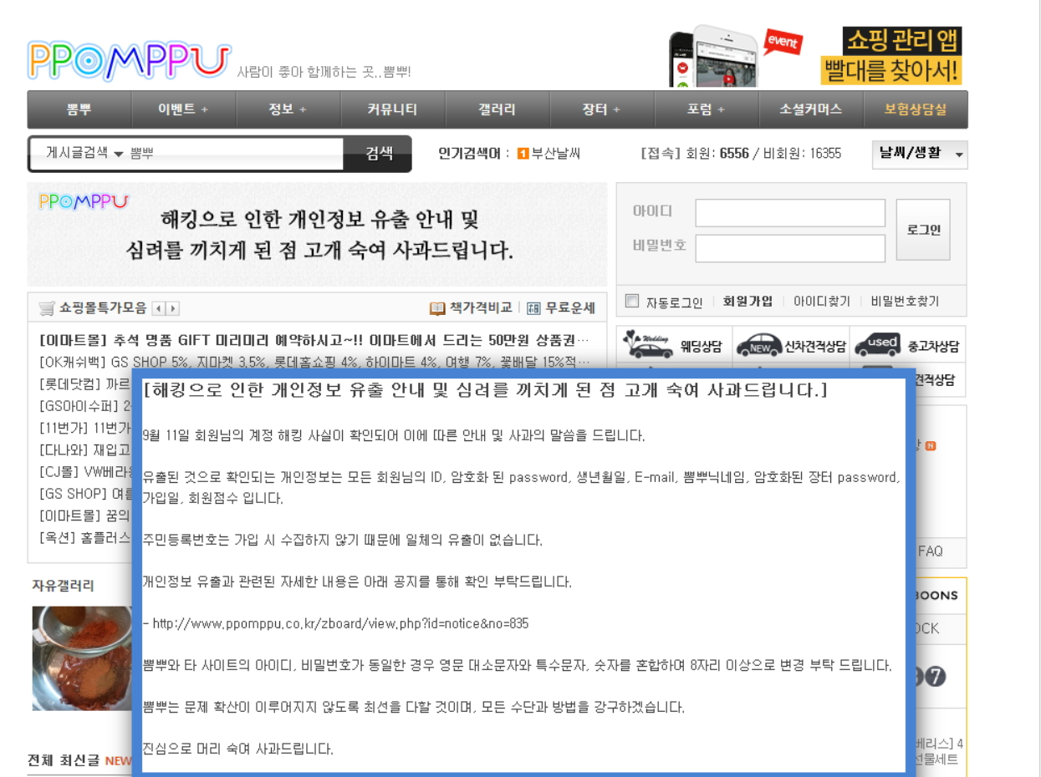
보안사고
点击添加文本
点击添加文本
点击添加文本
点击添加文本

Slide 5
보안사고
보안사고의 원인
点击添加文本
Zeroboard4
2009년 9월 25일자로 배포 중지된 Zeroboard4 사용
MD5
데이터 베이스의 패스워드를 MD5 형식으로 암호화
点击添加文本
点击添加文本
点击添加文本

Slide 6
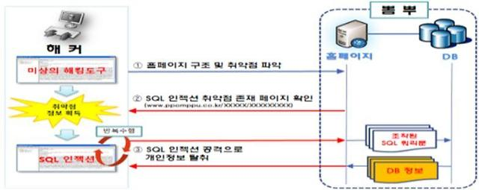
해 킹
시나리오
点击添加文本
点击添加文本
点击添加文本
点击添加文本
▲ 출처 : 미래창조과학부

Slide 7
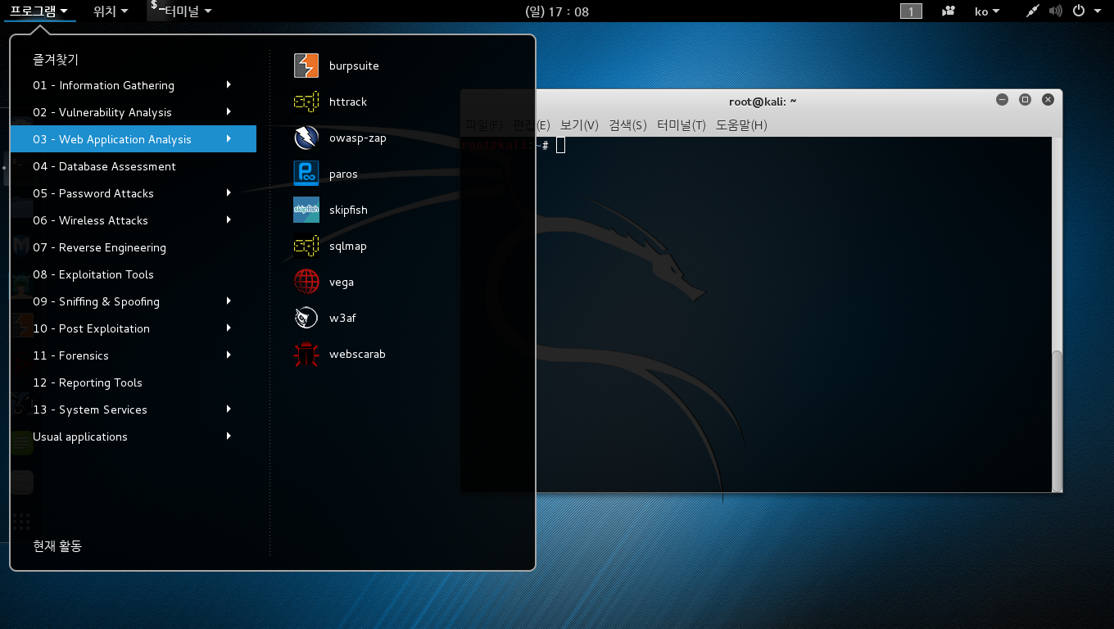
해 킹
홈페이지 구조 및 취약점 파악
点击添加文本
点击添加文本
点击添加文本
点击添加文本

Slide 8
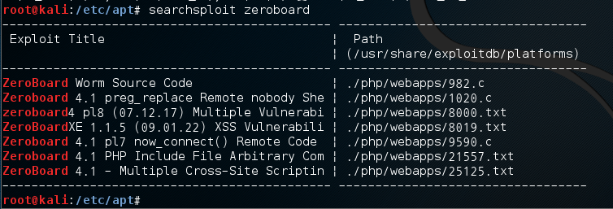
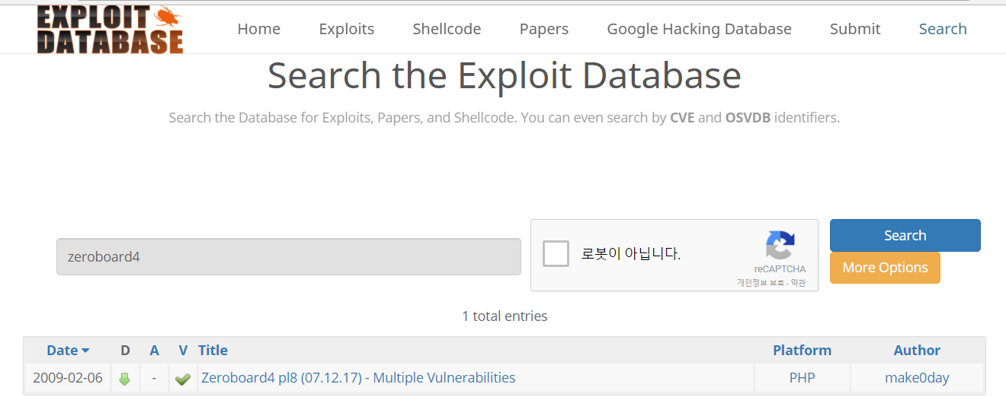
해 킹
홈페이지 구조 및 취약점 파악
点击添加文本
点击添加文本
点击添加文本
点击添加文本

Slide 9
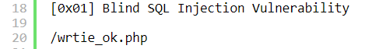
해 킹
홈페이지 구조 및 취약점 파악
点击添加文本
点击添加文本
点击添加文本
点击添加文本

Slide 10
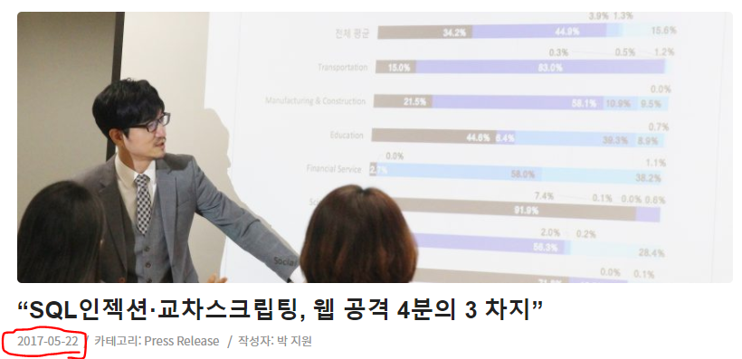
해 킹
SQL Injection
点击添加文本
点击添加文本
点击添加文本
点击添加文本

Slide 11
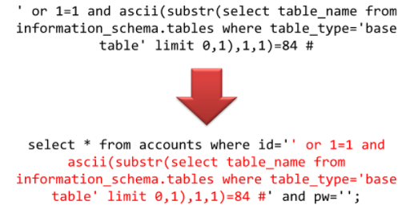
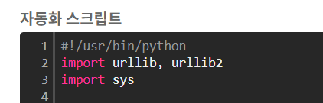
해 킹
SQL Injection 원리
点击添加文本
点击添加文本
点击添加文本
点击添加文本

Slide 12
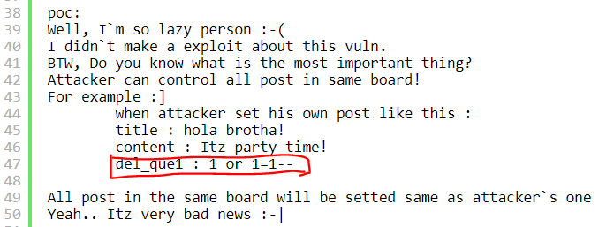
해 킹
Zeroboard4의 SQL Injection
点击添加文本
点击添加文本
点击添加文本
▲ 2007년 12월 글
点击添加文本

Slide 13
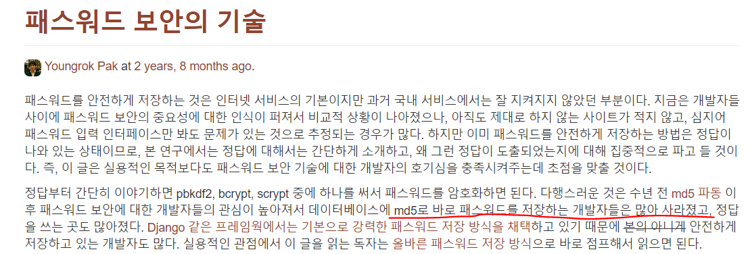
해 킹
MD5
点击添加文本
点击添加文本
点击添加文本
▲ 2015년 1월 글
点击添加文本

Slide 14
해 킹
MD5의 취약성
Rainbow Table
点击添加文本
☞ Dictionary Attack에서 Dictionary를 해시 값 검색에
최적화 시킨 것을 Rainbow Table이라고 한다.
☞ 이미 계산된 값을 이용하므로 알고리즘의
복잡도도 큰 상관이 없고, md5의 경우
rainbow table을 이용하면 90% 정도의 사용자
패스워드가 크랙 된다고 한다.
点击添加文本
点击添加文本
点击添加文本

Slide 15
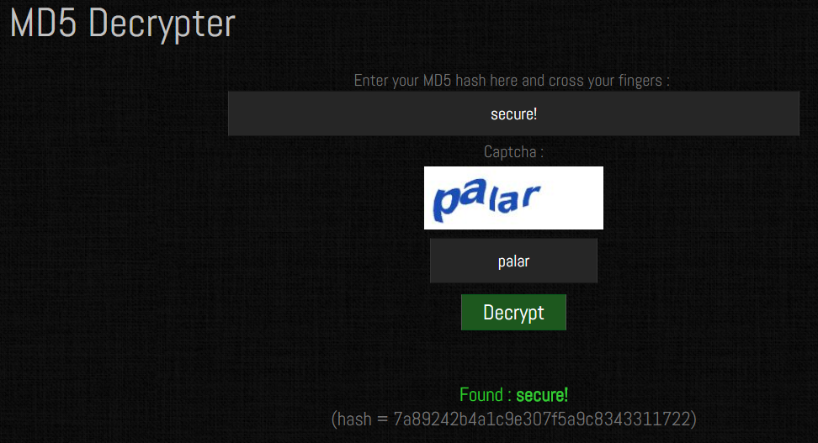
해 킹
MD5 Test
点击添加文本
点击添加文本
点击添加文本
点击添加文本

Slide 16
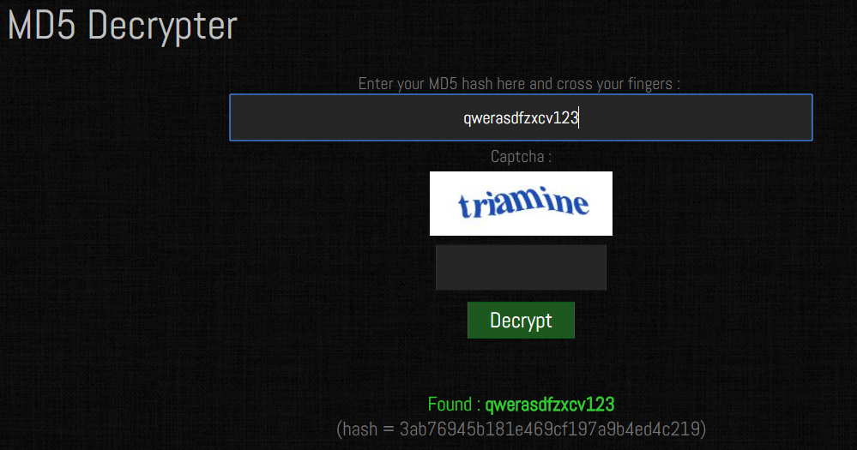
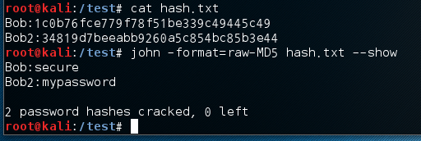
해 킹
MD5 Test
点击添加文本
点击添加文本
点击添加文本
点击添加文本

Slide 17
보 안
정부 관련 기관이 제안하는
SQL 인젝션 대응 방법
동적 SQL을 사용하지 않는다. 동적 SQL은 위 풀이처럼 입력값을 연결함으로써 SQL 문장을 완성하는 방식이기 때문에 악의적 주입이 쉽게 일어난다.
点击添加文本
안전한 웹사이트를 설계하고 구현한다. 입력값마다 적절한 검증 절차를 적용하고 위험한 입력값은 위험하지 않은 값으로 치환하고 입력값이 허용범위 내에 있는지 검사하는 등의 사전 조치다.
点击添加文本
데이터베이스의 에러 메시지를 노출하지 않는다. 에러 메시지를 통해 중요한 데이터가 노출되는 경우가 많다. 이를 악용하려는 시도도 많다.
点击添加文本
웹 방화벽 WAF를 사용한다. WAF는 평상시 외에도 문제가 발생해 애플리케이션을 수정하는 동안에도 웹사이트를 지켜 준다.
点击添加文本
웹 보안 취약점을 주기적으로 점검하라. 아무리 안전하게 설계하고 구현한 웹사이트에도 보안 문제는 남아 있을 수 있으니 일상적으로 점검하고 진단하는 과정이 필요하다.

Slide 18
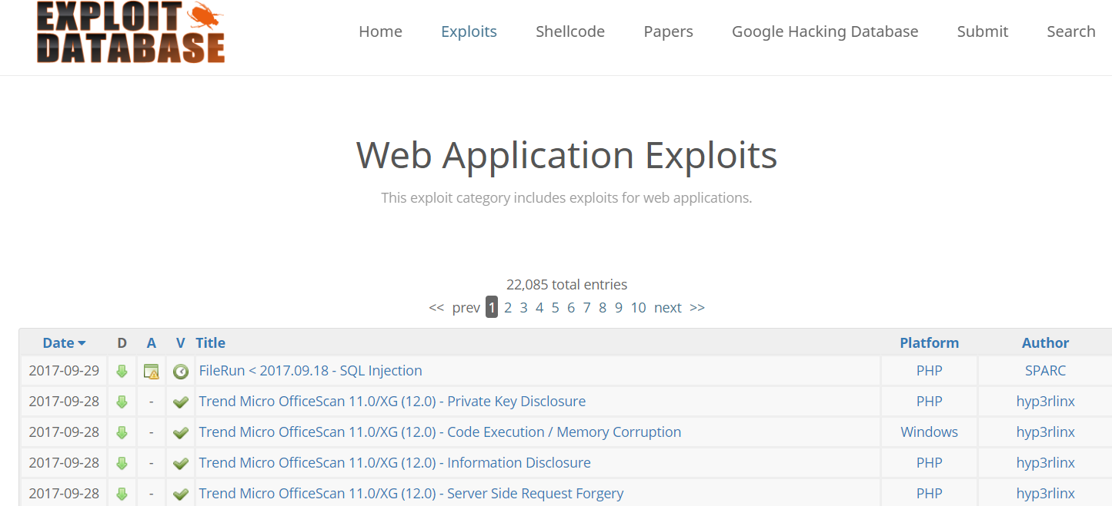
보 안
웹 보안에 대한 개인적 의견
최신 웹 취약점에 대해서 지속적으로 관심을 갖는다.
点击添加文本
点击添加文本
点击添加文本
点击添加文本

Slide 19
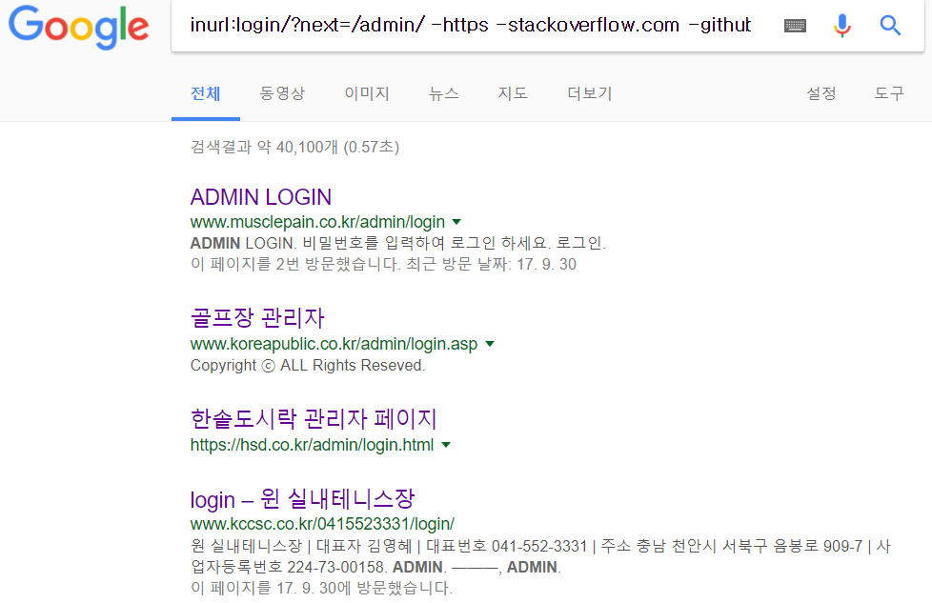
보 안
웹 보안에 대한 개인적 의견
관리자 로그인 창을 노출 시키지 않는다.
点击添加文本
点击添加文本
点击添加文本
点击添加文本

Slide 20
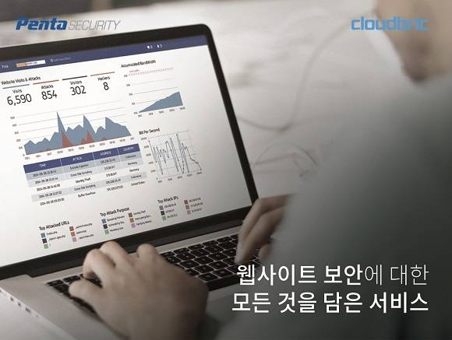
보 안
웹 보안에 대한 개인적 의견
보안에 돈을 아끼지 않는다.
点击添加文本
点击添加文本
点击添加文本
点击添加文本

Slide 21
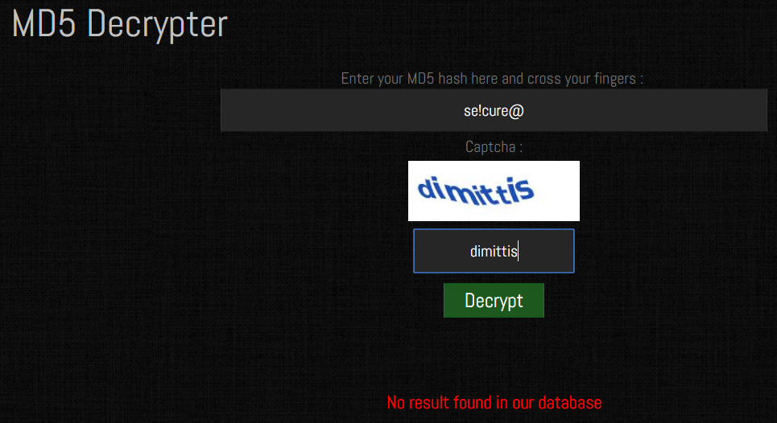
보 안
비밀번호 암호화 – 클라이언트 관점
특수 문자가 섞인 긴 암호를 사용한다.
点击添加文本
点击添加文本
点击添加文本
点击添加文本

Slide 22
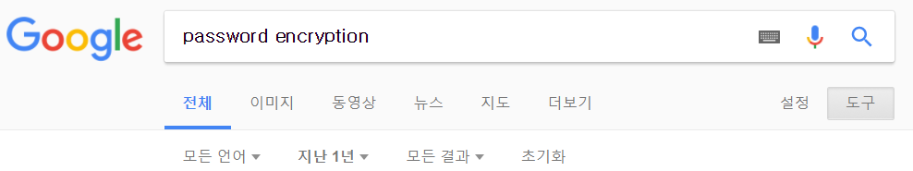
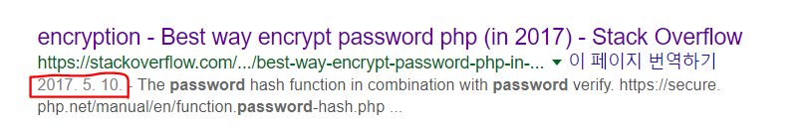
보 안
비밀번호 암호화 – 서버 관점
최신 암호화 기법들에 관심을 갖는다.
点击添加文本
点击添加文本
点击添加文本
点击添加文本

Slide 23

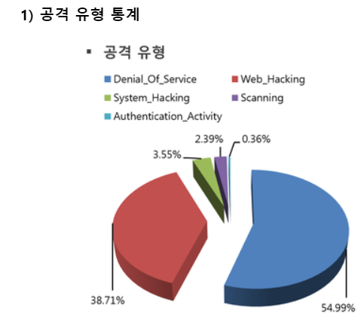
마치며
소감
이번 과제를 통해 평소에 조금 관심이 있었던 웹 보안에 대해서 더 알게 된 것 같아서 좋았다.
나중에 개발자나 관리자가 된다면, 귀찮더라도 최신 업데이트 사항들을
항상 유지하도록 신경 써야 겠다 라는 생각이 들었다.
보안사고는 회복하기 힘든 이미지 실추가 일어나기 때문에 개발에 투자
하는 비용만큼 보안에도 투자하는 것이 좋겠다는 생각이 들었다.
사이버 공격 기법 중 웹 해킹이 굉장히 큰 비중을 차지하는 만큼 나중에
회사를 다닐 때 개발 뿐만 아니라 보안에도 지속적인 관심을 가져야 겠다
라는 생각이 들었다.
点击添加文本
点击添加文本
点击添加文本
点击添加文本

Slide 24


마치며
点击添加文本
点击添加文本
Q & A
点击添加文本
点击添加文本

Slide 25
마치며
출처
https://ko.wikipedia.org/wiki/%EB%BD%90%EB%BF%8C%EC%BB%A4%EB%AE%A4%EB%8B%88%EC%BC%80%EC%9D%B4%EC%85%98
https://namu.wiki/w/%EB%BD%90%EB%BF%8C%20%EA%B0%9C%EC%9D%B8%EC%A0%95%EB%B3%B4%20%ED%95%B4%ED%82%B9%20%EC%82%AC%EA%B1%B4
http://www.codeok.net/%ED%8C%A8%EC%8A%A4%EC%9B%8C%EB%93%9C%20%EB%B3%B4%EC%95%88%EC%9D%98%20%EA%B8%B0%EC%88%A0
http://www.kbench.com/?q=node/156303
https://www.exploit-db.com/searchsploit/
https://www.exploit-db.com/exploits/8000/
http://kaspyx.tistory.com/8
https://www.pentasecurity.co.kr/tag/%EC%9B%B9-%EA%B3%B5%EA%B2%A9-%EB%8F%99%ED%96%A5-%EB%B3%B4%EA%B3%A0%EC%84%9C/
http://tribal1012.tistory.com/150
http://dailyexploit.blogspot.kr/
http://7thspace.com/webmaster_tools/online_md5_encoder.html
http://www.md5online.org/
secure, se!cure@ qwerasdfzxcv123
http://creativeworks.tistory.com/entry/%EB%BD%90%EB%BF%8C%EB%A5%BC-%EB%AC%B4%EB%84%88%EB%9C%A8%EB%A0%B8%EB%8B%A4%EA%B3%A0-%ED%95%98%EB%8A%94-SQL-INJECTION-%EC%9D%B4%EB%9E%80
http://www.ddaily.co.kr/news/article.html?no=157582
http://coralstonetraining.com/communication-skills-training/
https://m.blog.naver.com/PostView.nhn?blogId=skinfosec2000&logNo=221019505983&proxyReferer=https%3A%2F%2Fwww.google.co.kr%2F
点击添加文本
点击添加文本
Q & A
点击添加文本
点击添加文本

